Slide 1


Enumeração
Cassiano Peres
DIO Tech Education Analyst
cassiano-dio
peres-cassiano

Slide 2
Objetivo Geral
Neste curso vamos aprender a enumerar portas e serviços vulneráveis.

Slide 3
Pré-requisitos
Conhecimento prévio em linhas de comando Linux facilita o aprendizado.

Slide 4
Percurso
Etapa 1
O que é enumeração?
Etapa 2
Enumeração com NMap
Etapa 3
Utilizando Scripts no NMap

Slide 5

Etapa 1
O que é enumeração?

Slide 6
Introdução
Nesta aula vamos explorar o conceito de enumeração e como explorar vulnerabilidades com essa técnica.

Slide 7

Enumeração
A enumeração é um processo que estabelece uma conexão ativa com os hosts de destino para descobrir possíveis vetores de ataque, podendo ser usado para exploração do sistema.

Slide 8
Varredura e enumeração
A etapa de varredura busca encontrar as vulnerabilidades, sem maiores detalhes, enquanto a etapa de enumeração traz mais detalhes a respeito do sistema invadido.

Slide 9
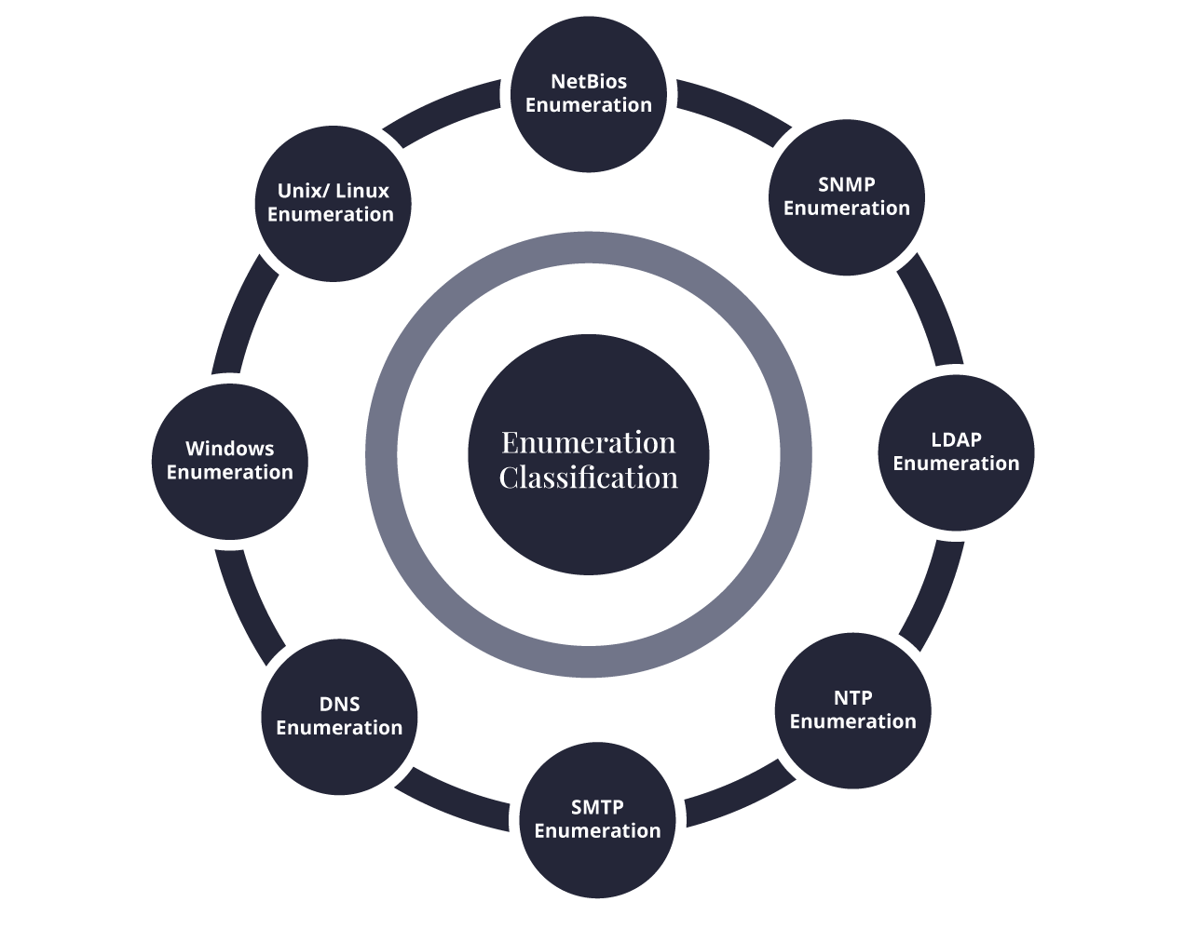
Tipos de enumeração

Slide 10
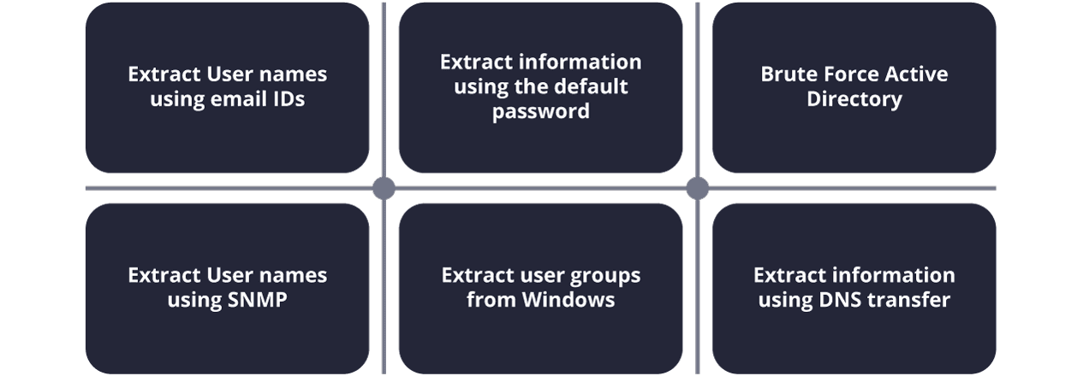
Técnicas de enumeração

Slide 11
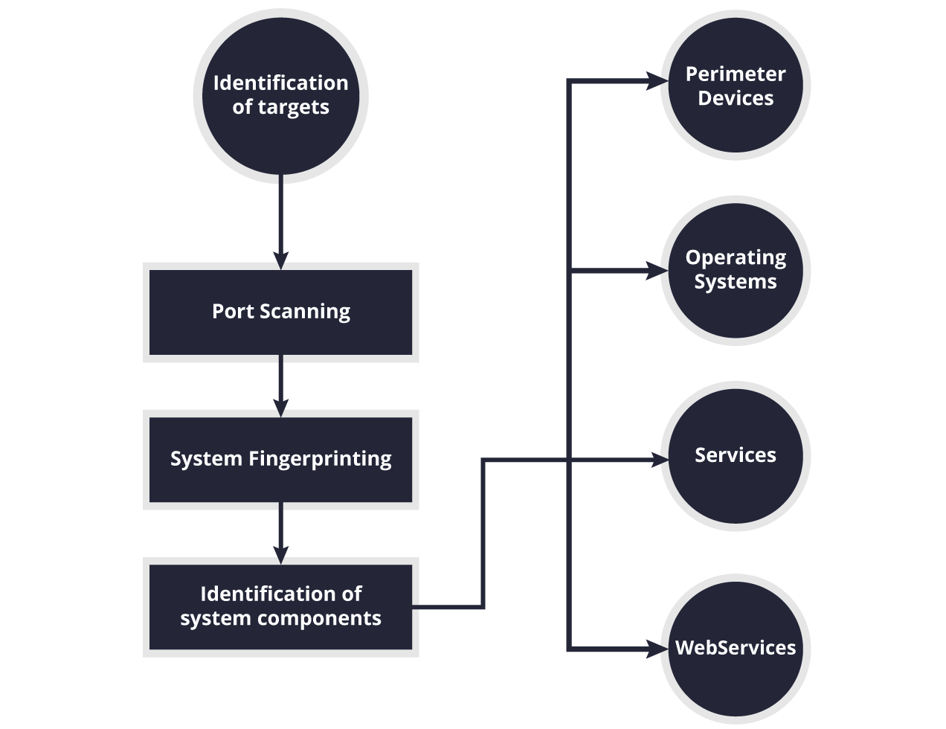
Enumeração

Slide 12
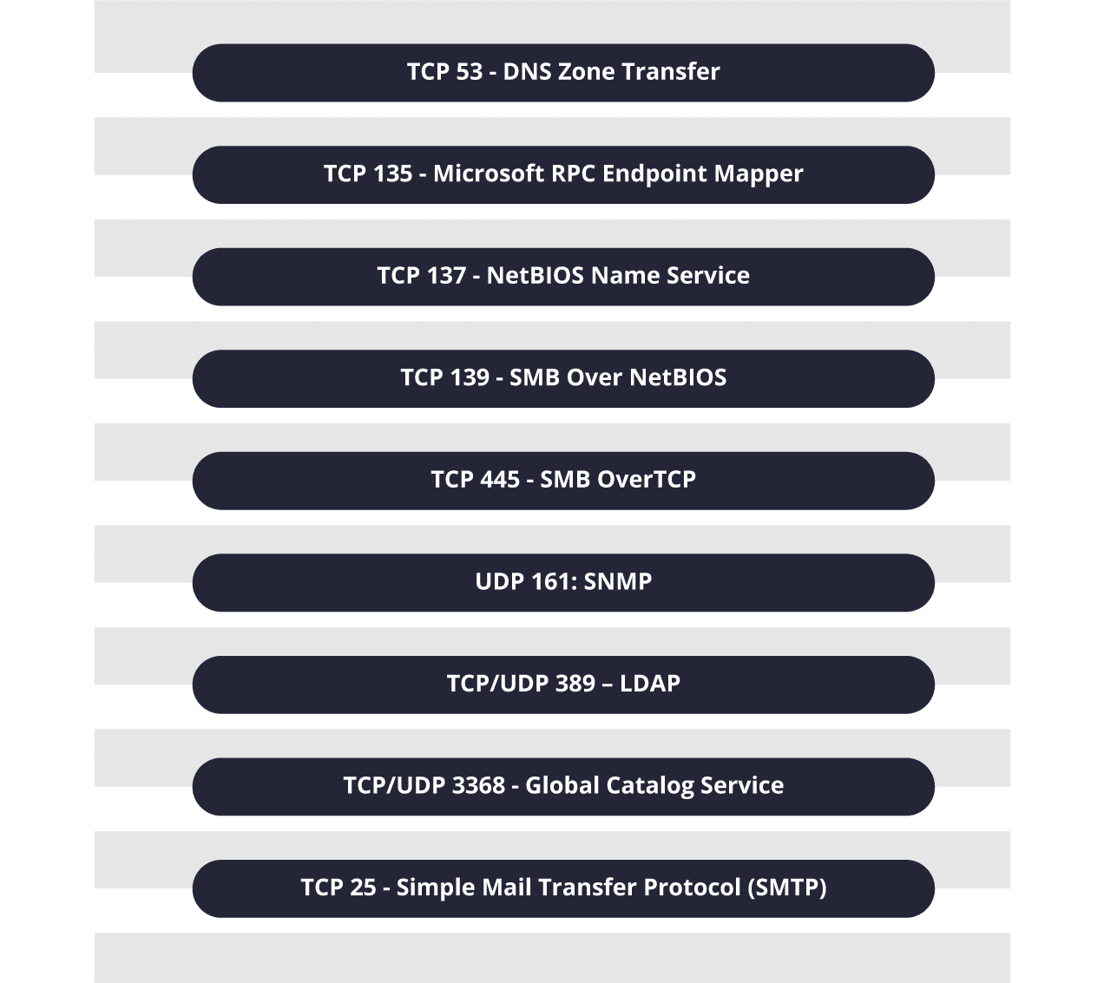
Portas e serviços enumerados

Slide 13
Informações enumeradas
Rede de origem;
Usuários e grupos;
Tabelas de roteamento;
Configurações de auditoria;
Configurações de serviços;

Slide 14
Informações enumeradas
Nomes de máquinas;
Aplicações;
Banners ;
Detalhes de SNMP;
Detalhes de DNS.

Slide 15
Ferramentas
NBTScan;
DumpSec;
SMBScanner;
NMap
NetCat.

Slide 16
Conclusão
Nesta aula exploramos a teoria por trás da varredura e enumeração em redes de computadores.

Slide 17
Etapa 2
Enumeração com NMap

Slide 18

Introdução
Nas etapas anteriores aprendemos a utilizar o Nmap para varredura de rede, agora vamos novamente utilizá-lo para detalhar as informações varridas.

Slide 19
Enumeração com Nmap
Vamos realizar a enumeração de serviços com o Nmap.

Slide 20
Etapa 3
Utilizando Scripts no Nmap (NSE)

Slide 21
Introdução
Nesta aula vamos utilizar o Nmap com scripts para automatizar as tarefas.

Slide 22
Nmap NSE
O Nmap Scripting Engine (NSE) é um dos recursos mais poderosos e flexíveis do Nmap, permitindo que os usuários utilizem scripts para automatizar uma ampla variedade de tarefas de rede.

Slide 23
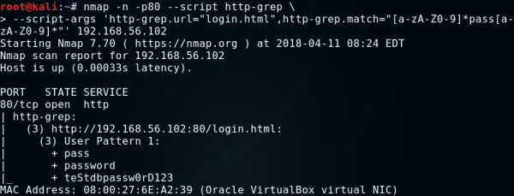
Nmap NSE

Slide 24

Dúvidas?
> Fórum/Artigos
> Comunidade Online (Discord)

